Slide 1
Les entreprises à Sulejówek du XIX au début du XX siècle (avant 1970)

Slide 2
Dans notre petite ville, de nos jours, il y a peu de traces des anciennes entreprises et seulement deux qui fonctionnent jusqu’aujourd’hui. Ce sont : l’entreprise de chemins de fer (PKP) et la poste.
Les partages de la Pologne au XIX siècle, deux Guerres Mondiales, la migration des gens ont provoqué de grands changements sur le territoire.
L’accès aux documents d’archives était limité, alors on a préparé ce document en utilisant des livres écrits sur Sulejówek et des témoignages des habitants.

Slide 3
L’ancienne carte de notre territoire

Slide 4
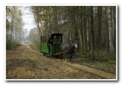
Une courte histoire de notre ville Sulejówek
Sur le territoire de Sulejówek actuel, depuis des siècles, des espaces de forêts s’étendaient d’où on profitait du bois pour la construction de Varsovie (distance : 18 km du centre actuel).
1826 le village et la ferme Sulejowo comptent 6 maisons et 57 habitants
1866 l’ouverture de la ligne du chemin de fer Warszawa - Terespol, la construction de la station Miłosna (actuellement Sulejówek Miłosna). Grâce au chemin de fer vient le développement démographique, industriel et urbain.
1898 De Okuniew à la station Miłosna (2 km), on construit le chemin de fer à voie étroite. Les voitures pour les marchandises et pour les passagers sont tirés par les chevaux, cela s’appelle le tramway des chevaux. Il a existé jusqu’en 1914, alors l’armée russe a dépouillé et pris les voies de chemin de fer.

Slide 5
Une courte histoire de notre ville Sulejówek
1906 le progrès rapide : évolution de l’agglomération et développement du village Sulejówek. Ce village devient le lieu de vacances pour les habitans de Varsovie surtout. On construit de nouvelles maisons au long des voies ferrées.
1911 l’ouverture de la station Sulejówek (l’autre quartier de Sulejówek actuel)
1918 Sulejówek compte 60 maisons et 350 habitants et devient un lieu à la mode, un lieu de cure, fréquenté par les gens qui veulent se reposer.
1962 Sulejowek devient la ville le 18 juillet. Il y avait 13 500 habitants.
2012 La ville de Sulejówek compte 18 270 habitants.
L’exemple de l’ancienne
maison pour les vacances d’été

Slide 6
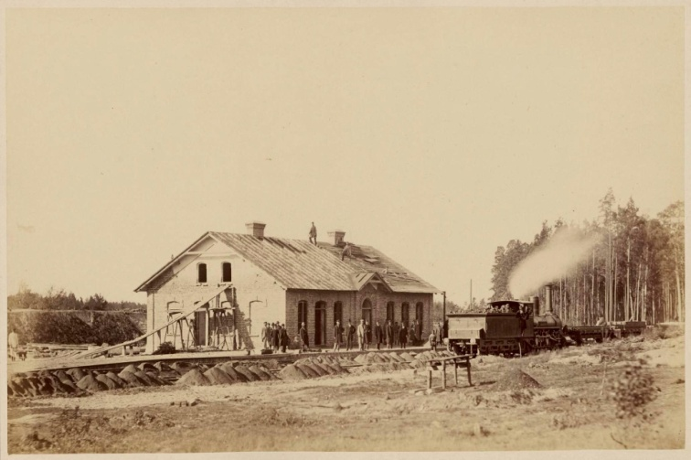
XIX siècle
Tout commence grâce au train qui s’arrête à la station Miłosna en 1867 (actuellement Sulejówek Miłosna).
Le village se trouve sur le trajet du chemin de fer Varsovie – Terespol.
Warszawa
Terespol
Sulejówek
La construction de la station Milosna

Slide 7
L’ancienne gare et la locomotive à vapeur

Slide 8
Le château d’eau et le remplissage d’eau

Slide 9
Début de la société « PKP »
A la station de Miłosna, il y a une ligne de télégraphe avec les appareils du système MORSE. Son niveau technique représente le niveau le plus élevé en ce temps-là (pour la correspondance entre les dirigeants de la circulation) et en plus, le télégraphe avec une cloche – pour donner un signal du départ d’un train d’une station à une autre. Il y a avait des maisons pour les gardes –barrières, des panneaux de signalisation et la signalisation optique.
Les marchandises vers Varsovie : produits agricoles, bétails, porcs, céréales, etc. A Miłosna : charbon, matériaux pour construction, marchandises industrielles
L’équipe des cheminots comptait des dizaines de personnes qui étaient employées à titre permanent (Elles étaient surchargées du travail d’expéditions des marchandises). A part cela, il y avait beaucoup d’ouvriers, de transporteurs et d’autres qui travaillaient en exerçant le service lié au trafic des passagers et des marchandises.
Les métiers les plus importants liés à la station :
-le chef de gare
-le régulateur des trains
- les caissières
- les employés assurant le télégraphe, le poste d'aiguillage avec les signaux, la sous-station et le château d’eau
- les employés de manœuvres auprès de l’entreposage, le service de la signalisation optique
- les employés des bureaux, les contrôleurs, etc.
- les gardiens de barrières
- les employés des expéditions des marchandises
Les cheminots habitaient avec leurs familles dans le bâtiment de la gare ou dans les alentours.
Avant la déclaration de la II guerre mondiale, la circulation est intensifiée car il y a le transport des soldats, des machines.

Slide 10
Le 1 er septembre 1939, la « gare » de Miłosna a été bombardée ; les voies ont été détruites.
Les Allemands ont occupé la station. Ils ont employé des cheminots polonais qui restaient sous le contrôle allemand. Les symboles de PKP et l’emblème ont été enlevés et remplacés par Ostbahn et Swastika.
La fréquence du nombre des trains de banlieue, et des trains interurbains : 2 fois sur 24h.
La 2e Guerre Mondiale - Pendant la guerre, on reçoit les coupons alimentaires, mais ce sont des rations de famine. C’est pourquoi le commerce illégal commence à se développer.
Le train est le moyen pour le transport des marchandises (lait, pain de farine de seigle et de blé, viande). Les produits alimentaires étaient transportés du village en ville. Pour le commerce, les Allemands punissaient par la confiscation des produits et souvent ces gens allaient en prison ou aux camps de concentration.
Durant la guerre, les cheminots participent à la résistance et luttent contre les nazis.
En juillet 1944, les Allemands, en se retirant de notre territoire, détruisent complètement la station, les bâtiments, les tractions et les voies.
Le 31 juillet 1944, l’Armée Soviétique entre et tout de suite, elle répare les voies car c’est le moyen pour transporter l’armée.
En 1945, à Miłosna, passent les gens pour aller au travail à Varsovie, La circulation entre Miłosna-Varsovie commence à fonctionner (les trains étaient à vapeur, on voyageait dans les wagons pour marchandises)
En 1950 - la traction électrique a été renouvelée dans la jonction varsovienne.
Les années 60 – on fait la liaison de Miłosna à Sulejowek, d’où le nom actuel de la station Sulejówek Miłosna.

Slide 11
Les années 70 – c’est la fin du développement intensif du réseau. Les conditions défavorables pour les voyageurs – les trains sont encombrés et les gens voyagent comme des sardines. On observe l’augmentation importante du transport des marchandises. On restaure la station. Le trafic des passagers et des marchandises est important, c’est pourquoi on augmente le nombre des employés.
Les années 90 - c’est la chute énorme du transport des marchandises et des passagers. Les raisons : l’augmentation du nombre des voitures, le chômage, l’appauvrissement des gens, le transport privé et la chute de la production des matières premières.
1990 – 95 – c’est la liquidation de l’expédition des marchandises et la modernisation de la station.
Les années 2000 – la fin des travaux de modernisation. La station a son apparence actuelle.
A la « gare », il y a la sous-station électrique qui alimente la traction ferroviaire. Elle est desservie par 5 personnes, 24h/24.
Ici aussi, on a l’informatisation, la télécommande des appareils.
Actuellement on emploie : les régulateurs de trains (5 personnes), l’aiguilleur (4), le caissier (6) et les gardiens des barrières (régulateurs des barrières).
Il n’y a plus de chef de station. A partir du 1er janvier 2000 ce rôle effectue la Section d’Ingénierie de la circulation (Chef de section, son adjoint et le chef de surveillance)

Slide 12
La station Sulejówek Miłosna aujourd’hui

Slide 13
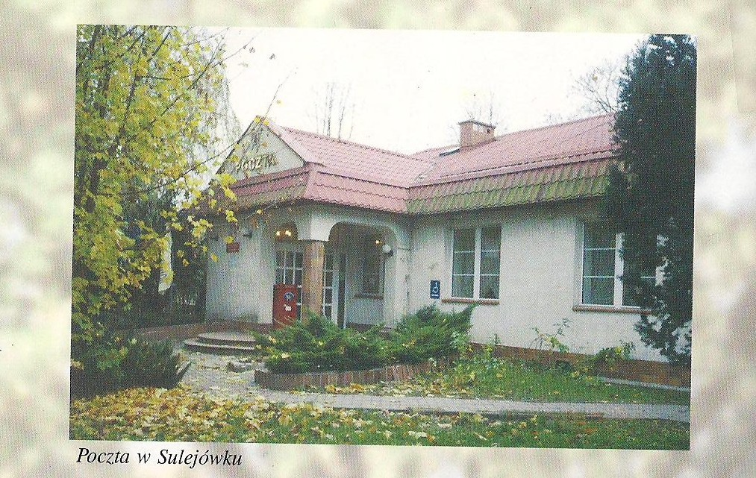
LA POSTE
L’histoire de la poste On peut en retrouver trace à la station Miłosna en 1867 – c’était le point postal avec le télégraphe. 1929 – Ce point a été transformé en Bureau de Poste et Télécommunications et situé rue Bema (détruit en 1939). A partir de 1938, il est déplacé rue 3 Maj, où il fonctionne encore de nos jours. Le nombre d’employés : 6 personnes - le chef de poste, 2 employés, 2 postillons et un facteur. Le 1er septembre 1939 – l’évacuation de la poste. 1940 - la mise en marche de l’Agence postale, plus précisément du Bureau postal qui fonctionnait durant l’occupation. Le 23 juillet 1944 – Les Allemands suspendent le fonctionnement du service du courrier. Cette même année, le 16 octobre 1944, quand le front est passé à l’ouest, la poste polonaise remet en marche le service. Le nombre d’employés augmente. Il y a de nouveaux Bureaux près de Milosna, à Okuniew et Długa Szlachecka.

Slide 14
La première poste à Sulejówek
1964 – on change le nom de la poste en Bureau de Poste et de Télégraphe Sulejówek 3, à cause de la jonction de Miłosna à la ville de Sulejówek. A cette époque–là, le téléphone est un grand luxe, il y a peu de téléphones privés, alors les gens viennent à la poste pour téléphoner. 1992 – il y a un nouveau bâtiment pour la poste et en 1994 le développement des téléphones et la Télécommunication Polonaise se sépare de la poste telle quelle. On a construit la centrale téléphonique et les téléphonistes ont perdu leur travail. Actuellement, à la poste travaillent 13 femmes en permanence et 6 saisonnières. C’est le métier féminin. Maintenant à Sulejówek, on a 2 bâtiments postaux et une agence postale.

Slide 15
LA BRIQUERIE
Les étapes de la production des briques :
-la découverte des couches d’argile
-la préparation de l’argile à former les briques
-le séchage
-le brûlage au four
-la sélection de la qualité
-le stock/l’entrepôt
On suppose qu’elle a été créée à la moitié du XIX siècle, mais on manque de documents qui puissent attester ce fait. Au début du XXe siècle, Łopatin, le propriétaire du terrain met en marche la briquerie. C’est la première entreprise industrielle sur ce terrain.
Les bâtiments de l’entreprise : une haute cheminée céramique, un bâtiment de bois pour les ouvriers (et comme unique existe encore aujourd’hui, en forme changé car recouvert de briques) sur le terrain dit Glinianka (ce nom provient du mot argile, c’est le lieu qui reste après l’extraction de l’argile).
Les briques étaient fabriquées à la main, à l'aide d' outils très simples, ensuite apparaissent les machines. Après avoir exploité la terre et l’extraction de l’argile, il y a des des trous de plusieurs mètres de profondeur. Depuis,ce sont des étangs. Pour le transport de l’argile, on utilisait des chariots en métal qui roulaient sur des voies ferroviaire et qui étaient poussés manuellement par les ouvriers. Les voies étaient montées et démontées progressivement et servaient pour le remontage vers un autre lieu d'extraction.
Emplois : des dizaines d’ouvriers Salaire s: très bas pour les ouvriers non qualifiés Actuellement, le terrain de Glinanki est découvert de bois. L’usine a été nationalisée en 1946 et ensuite a disparu.
Ancienne maison des ouvriers

Slide 16
L’usine « KOPYCIARNIA »
Elle a employé des dizaines de personnes, on y faisait surtout les talons de chaussures et d’autres produits de menuiserie. Le bâtiment était en brique, sans étage. Il abritait des machines et aussi une chaudière à vapeur. Elle a existé encore dans les années 80. Maintenant sur le terrain de l’usine il y a une entreprise Folimpex.

Slide 17
Autres anciennes entreprises
Le moulin à vent, propriétaire Edward Mizikowski
La confiserie et chocolaterie, la liste les prix des produits
Après la II Guerre Mondiale jusqu’à 1970 Pas d’entreprises importantes, sauf PKP, la poste et une grande entreprise „Pinokio” qui produisait les jouets du matériel plastique. L'Etat a décidé la nationalisation des entreprises, alors pas d’entreprises privées.

Slide 18
Bibliographie :
Tomaszewski, Andrzej Marian, Cechówka, Miłosna, Sulejówek, éd. auteur, 2002
Matyjasek-Jawowiecka, Irmina, Historia mojego miasta
(3 volumes), éd. auteur, 1996, 1998, 2002
Jackiewicz, Witold Kajetan, Przystanek Sulejówek, éd. Geodezja i Budownictwo
L’interview avec Mme Matyjasek, auteur des livres sur Sulejówek
Les interviews avec les habitants de la ville
Photos proviennent des livres ci-dessus, des photos faites par les élèves, des sites internet liés à notre ville (p.ex. les pages de la la mairie et son forum)

Slide 19
Projet Comenius 2012-2014
Le document a été réalisé par l’équipe Comenius du Collège Janusz Korczak nr 2 à Sulejówek, en Pologne, dans le cadre du partenariat multilatéral Comenius pour le projet „Les adolescents européens et l'évolution du monde du travail” (2012-1-FR1-COM06-35408 5).
Ce projet a été financé avec le soutien de la Comission Européenne.
Cette publication n’engage que son auteur et la Comission n’est pas responsable de l’usage qui pourrait être fait des informations qui y sont continues.

